Slide 1
Advanced Competitive Programming
國立成功大學ACM-ICPC程式競賽培訓隊
nckuacm@imslab.org
Department of Computer Science and Information Engineering
National Cheng Kung University
Tainan, Taiwan

Slide 2
Outline
課程目的
修課模式
競賽題目形式
學員分組
評分標準

Slide 3
課程目的

Slide 4

課程目的
主要為參加 ICPC 的培訓 (已經沒 ACM 也沒 IBM)
增強寫程式的速度與思考能力

Slide 5
修課模式

Slide 6
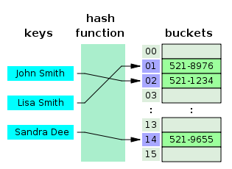
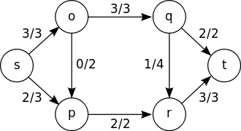
修課模式
講師主題式上課
涵蓋演算法、資料結構等

Slide 7

修課模式
大量課後練習題
以及講師編輯的額外教材
參考 2020 網站
わくわく

Slide 8
修課模式
課堂中分組比賽
一組最多 3 人
現在就可以開始找尋你的小夥伴了
平均兩週一場比賽，每場約 3 小時
比賽成績占總成績的極大比例

Slide 9

修課模式
課外比賽 可以加分
Codeforces
AtCoder
ITSA & PTC
詳細參考 moodle 上給的說明

Slide 10
競賽題目形式

Slide 11

競賽題目形式
題目格式
題目敘述
時間限制 / 記憶體限制
變數意義與範圍
輸入輸出格式
範例測試資料
晚點會帶各位看題目

Slide 12
學員分組

Slide 13


學員分組
第一週先各自找組別，至多 3 人
第三週 Deadline，剩下的助教幫你找
*可以當獨行玩家

Slide 14
評分標準
到底是不是爽課呢

Slide 15

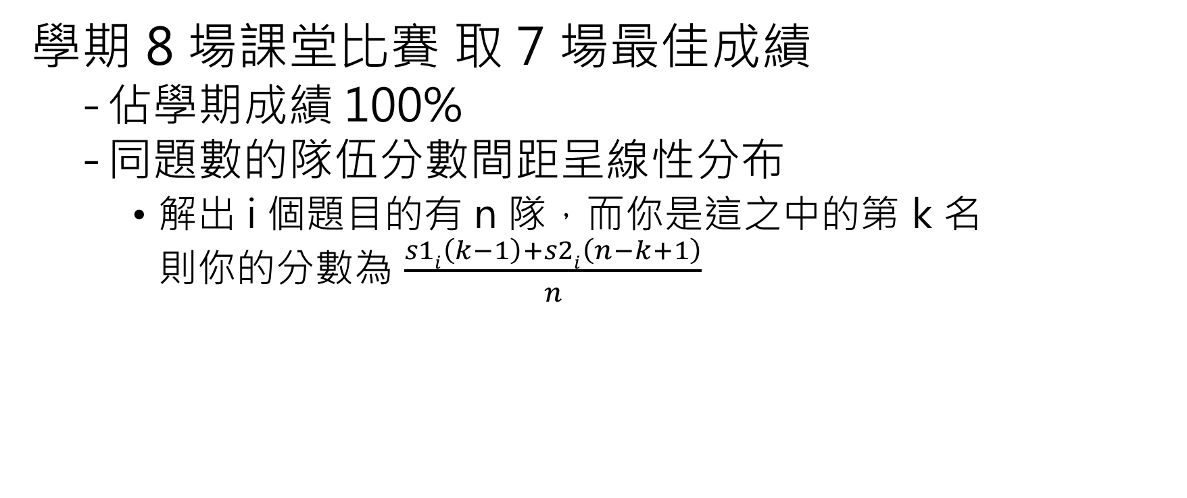
評分標準
學期 8 場課堂比賽 取 7 場最佳成績
佔學期成績 100%
同題數的隊伍分數間距呈線性分布
解出 i 個題目的有 n 隊，而你是這之中的第 k 名 則你的分數為 $\frac{s1i\left(k−1\right)+s2i\left(n−k+1\right)}{n}$

Slide 16
評分標準
解出一題最少 30 分，最多 40 分
解出兩題最少 45 分，最多 55 分
解出三題最少 60 分，最多 70 分
解出四題最少 75 分，最多 85 分
解出五題最少 90 分，最多 100 分
解出多於五題者，每多一題額外 +10 分；首殺 +5 分
期中和期末的比賽計分方式會跟上述方式不同

Slide 17
評分標準
Bonus (外部比賽)
佔學期成績 45%
解出一題可得 1.5%
詳細的得分方式這週會公布

Slide 18
NCKU Online Judge
怕有人還沒用過

Slide 19
NCKU Online Judge
https://judge.csie.ncku.edu.tw
可以把它背起來🥺

Slide 20
Questions?

